Slide 1
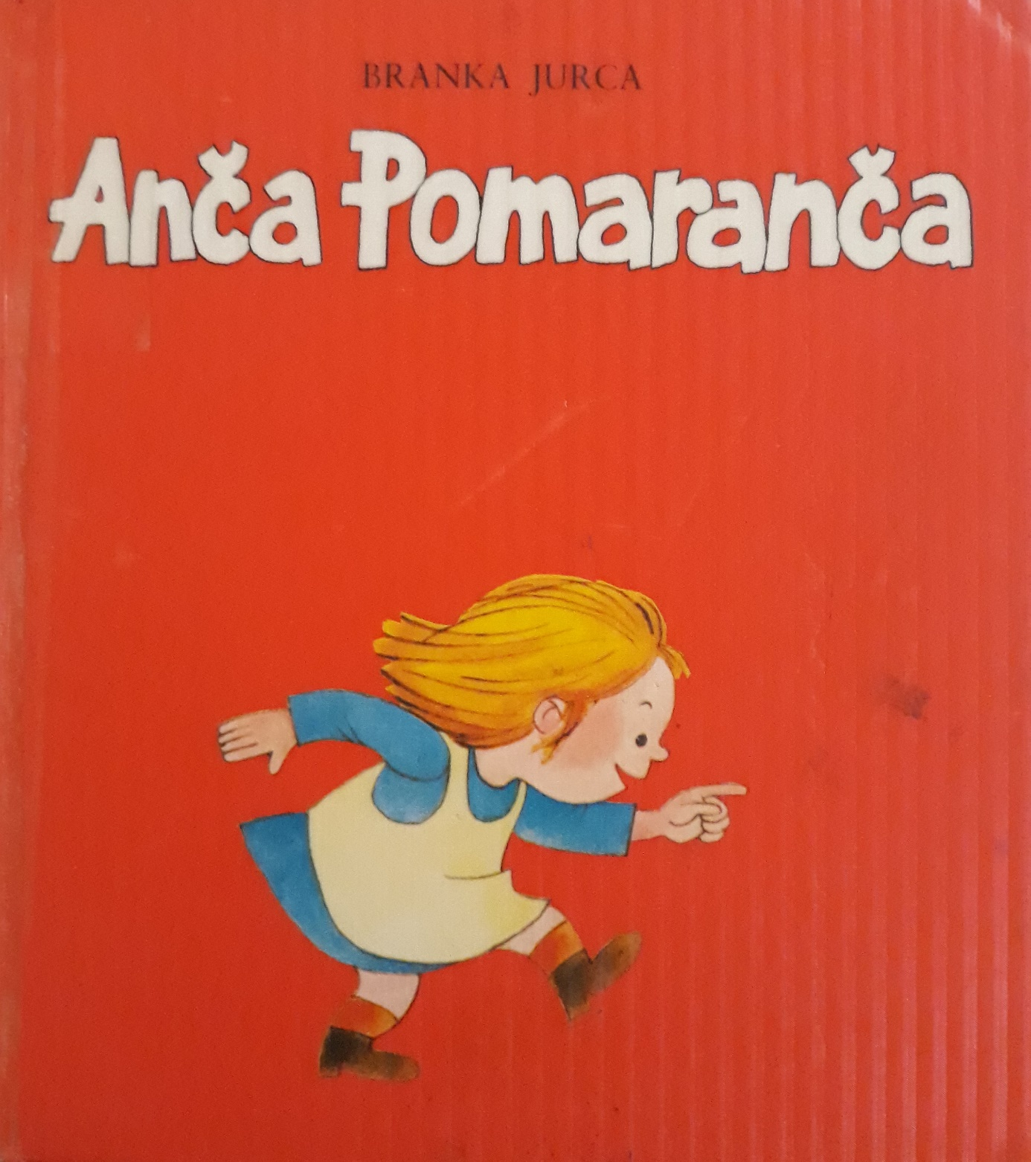

PRAVLJICA

Slide 2
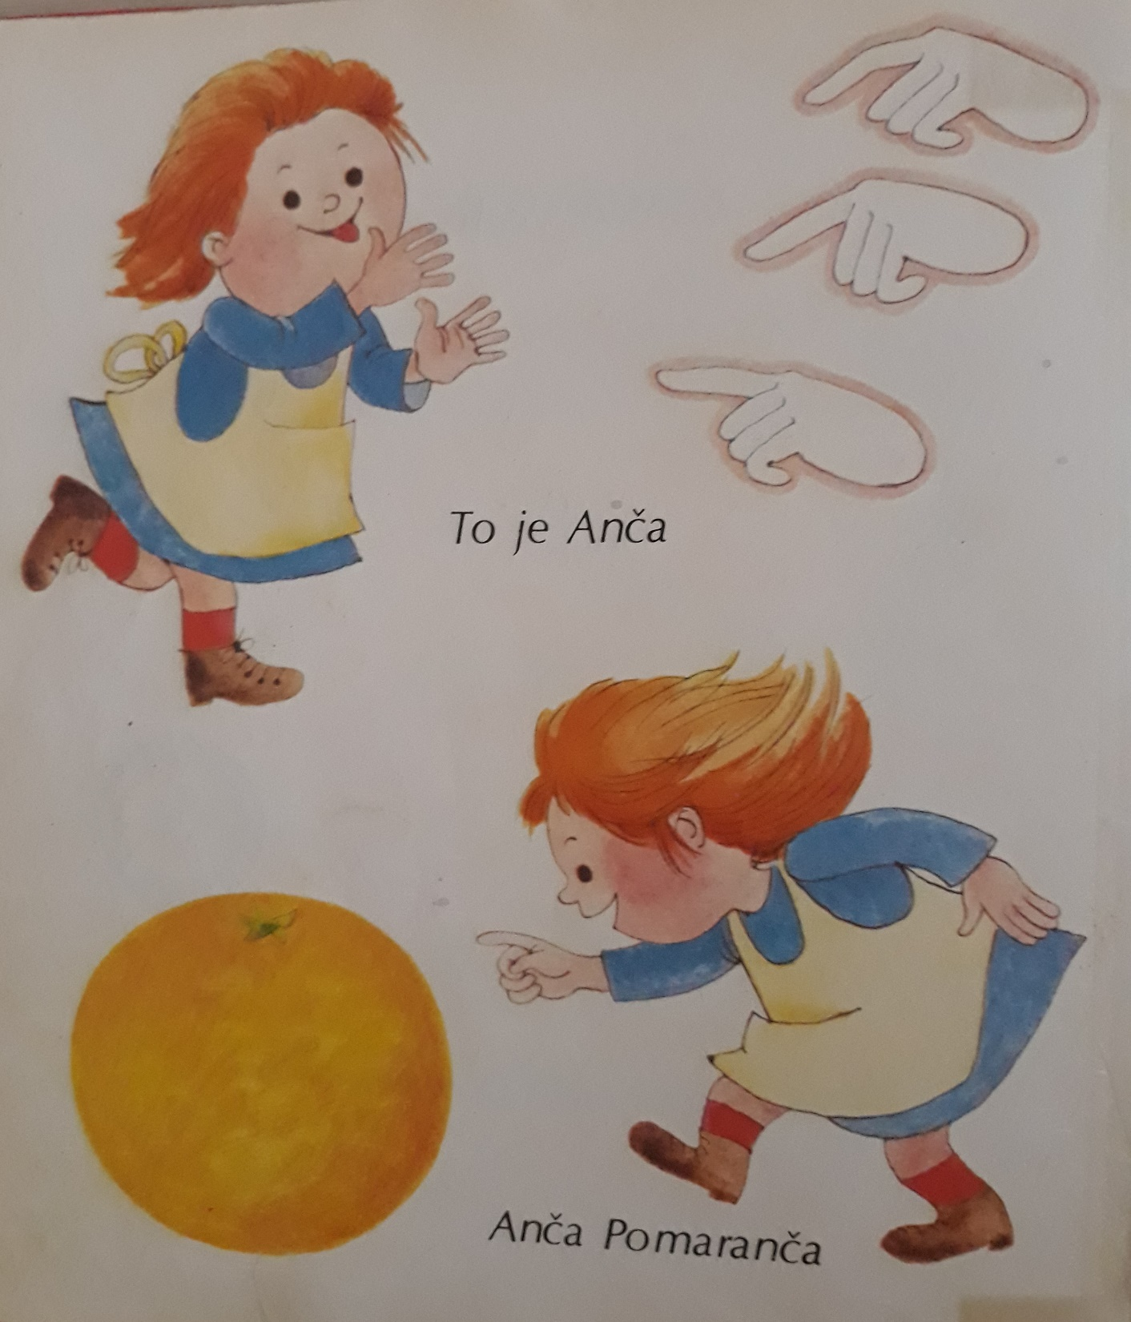
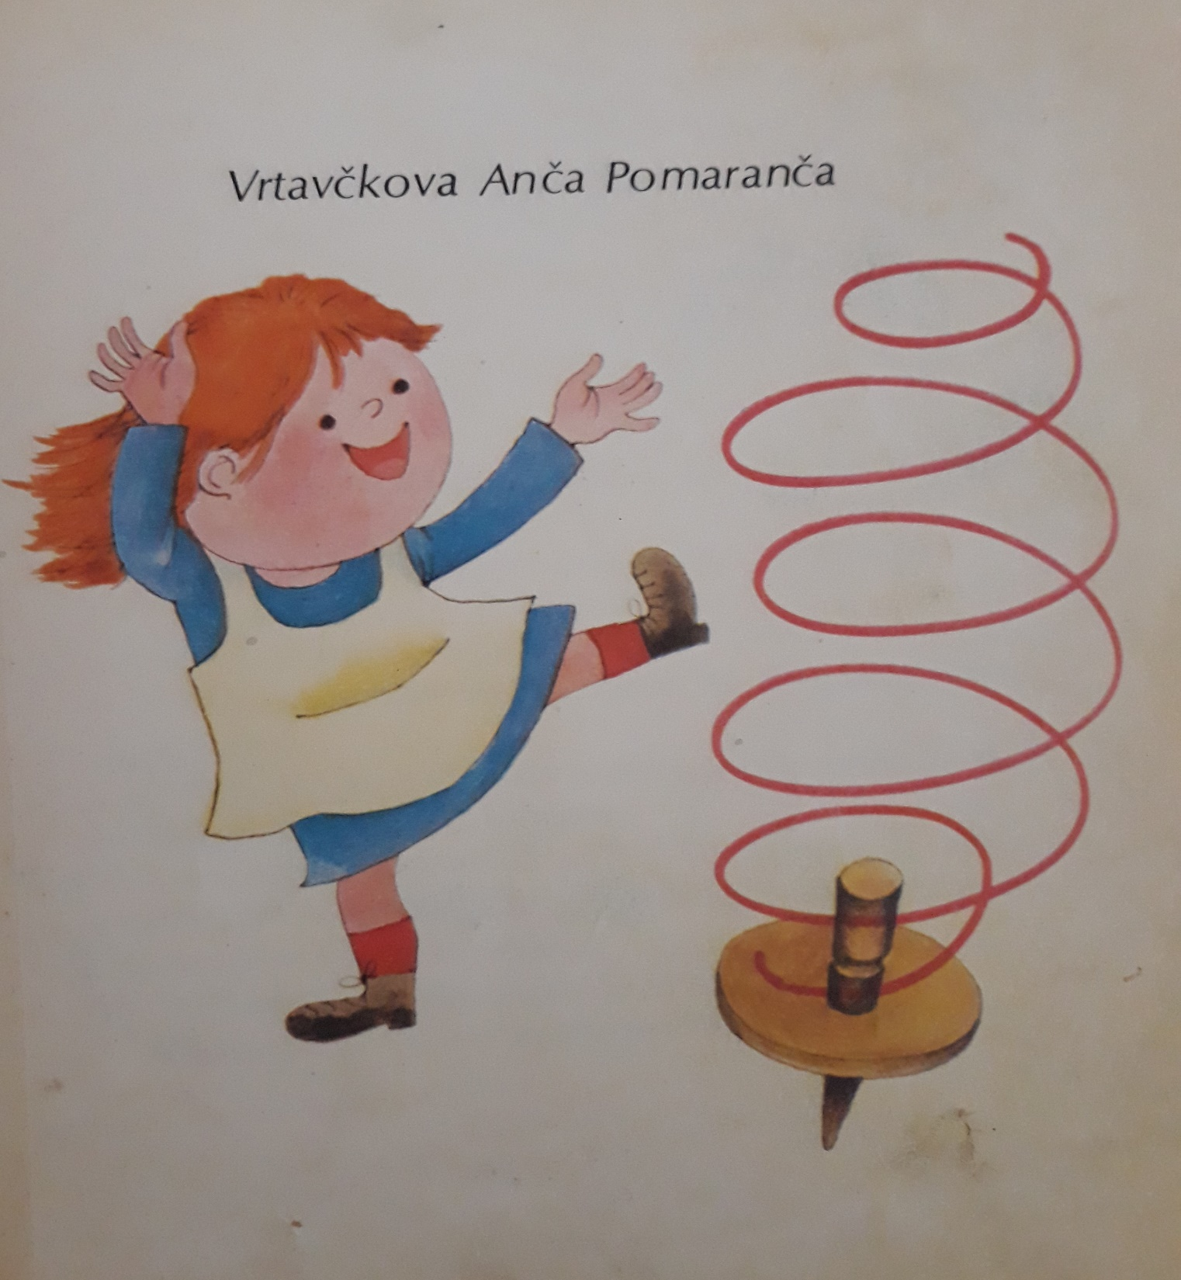

Slide 3
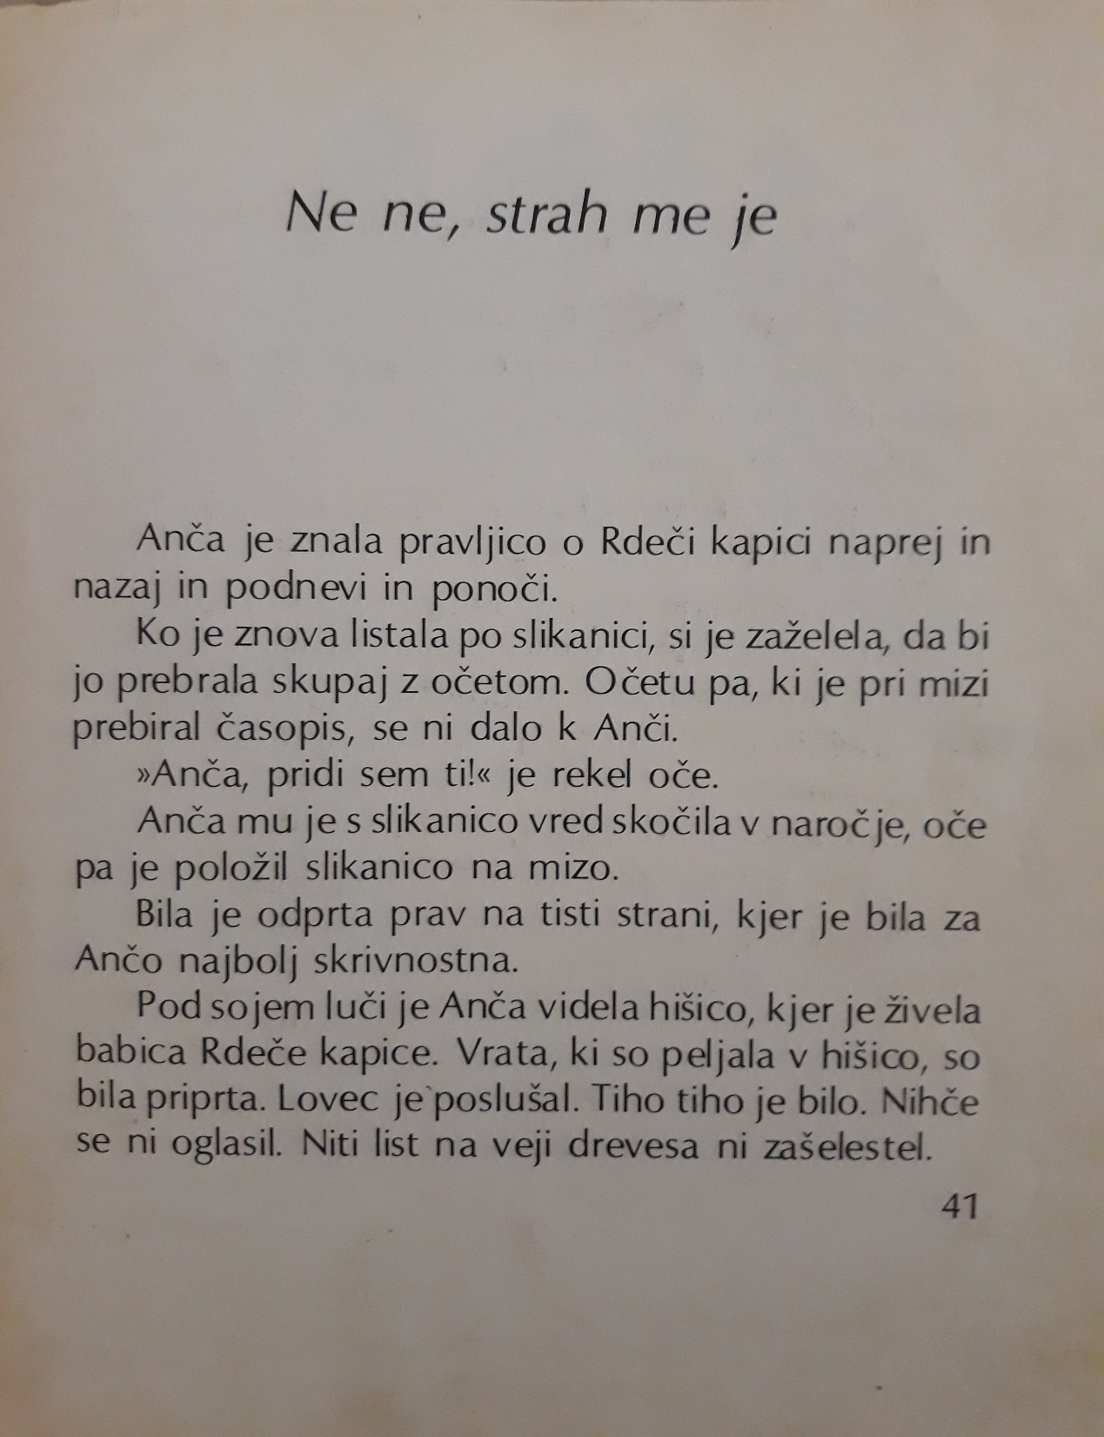
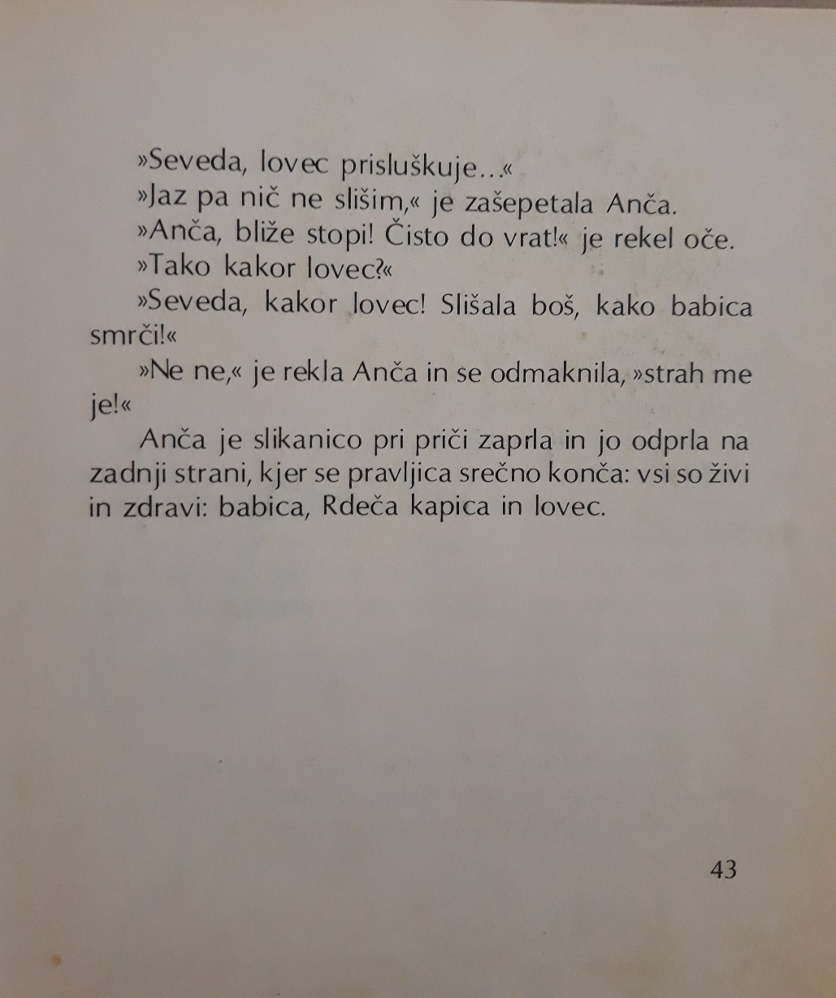
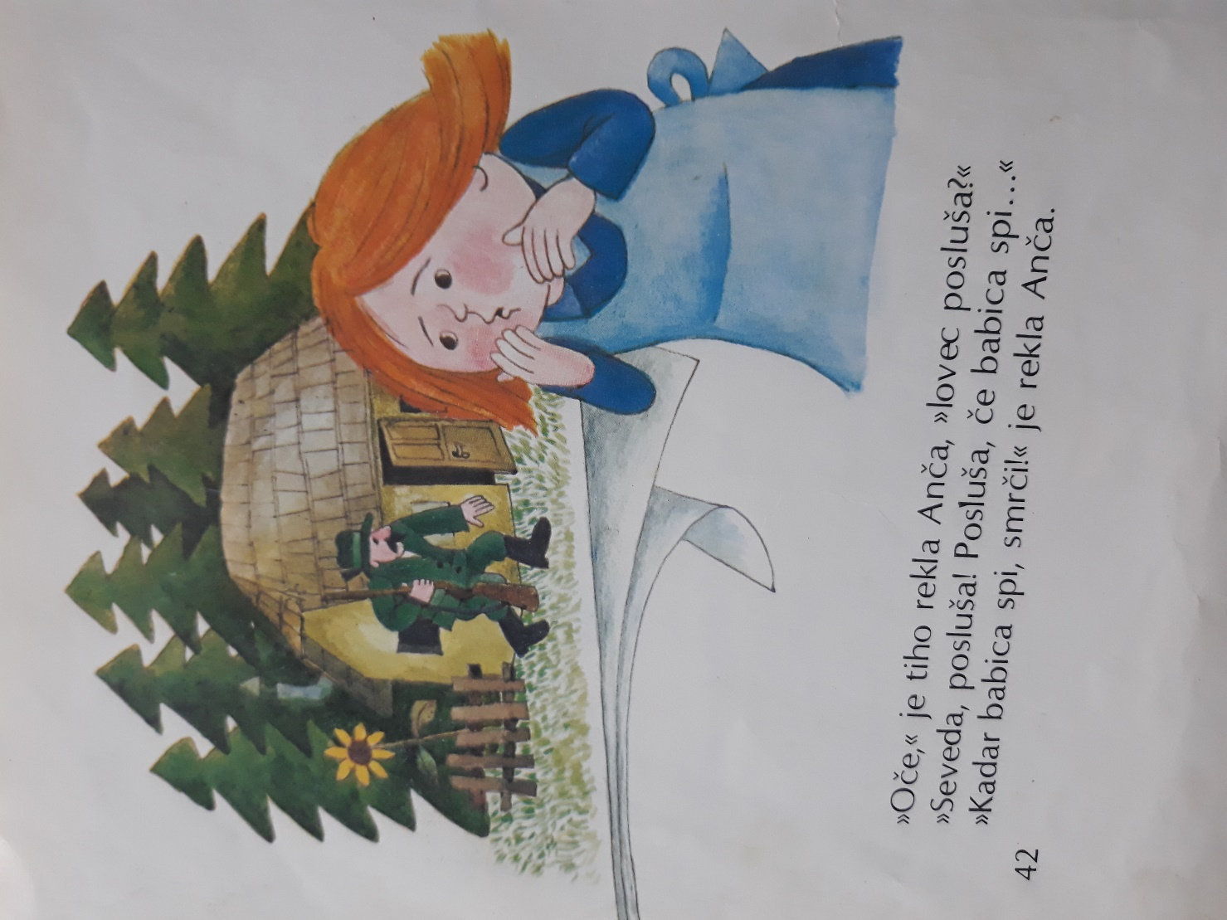

Slide 4
KDO JE ANČI POMARANČI BRAL PRAVLJICE?
KOLIKOKRAT JE OČE PREBRAL ANČI PRAVLJICO O RDEČI KAPICI?
KADAR OČE BERE, ANČA VIDI IN SLIŠI, KAJ SE V PRAVLJICI DOGAJA. KAJ JE VIDELA DANES? IN KAJ JE SLIŠALA?
SPOMNI SE, KAJ SE V ZGODBI ZGODI Z RDEČO KAPICO?
ZAKAJ JE ANČA ZAPRLA SLIKANICO?
NE, NE STRAH ME JE!

Slide 5
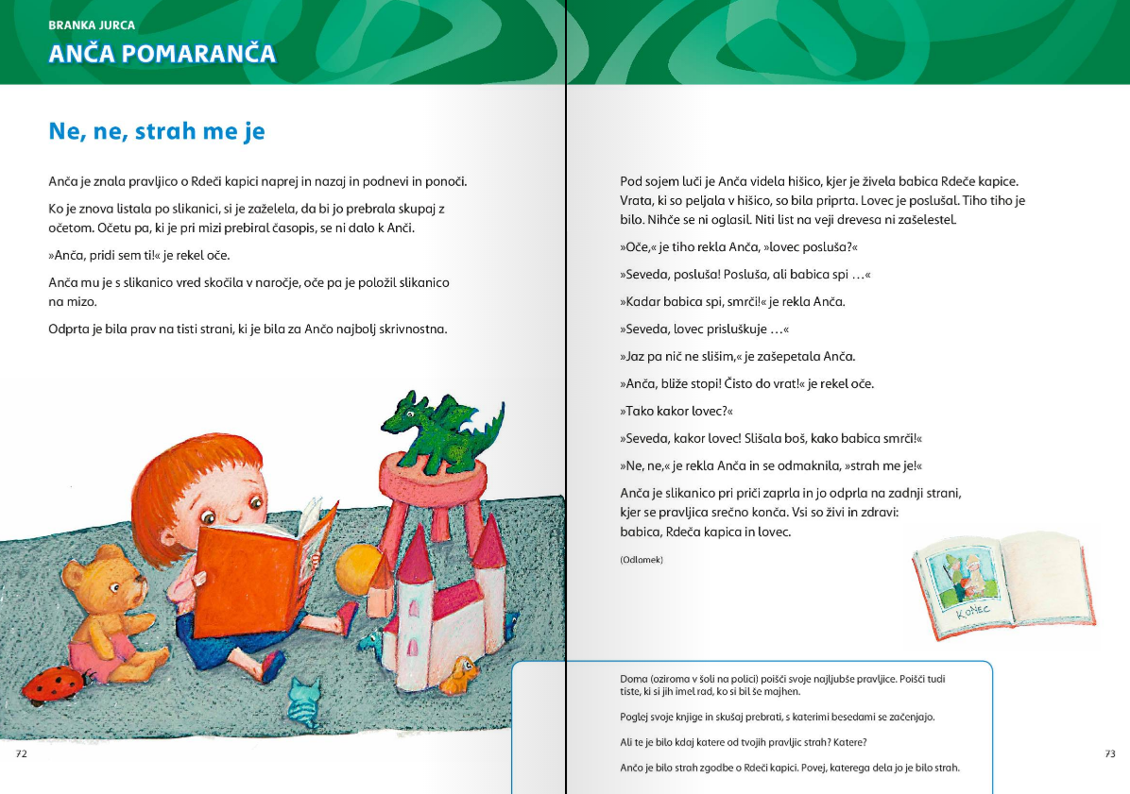
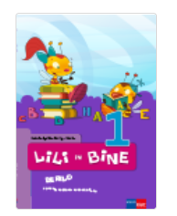
ODLOMEK POSLUŠAJ ŠE ENKRAT TAKO, DA SE VRNEŠ NA TRETJO STRAN, LAHKO PA TI GA PREBERE KDO OD STAREJŠIH.
STRAN 72, 73

Slide 6
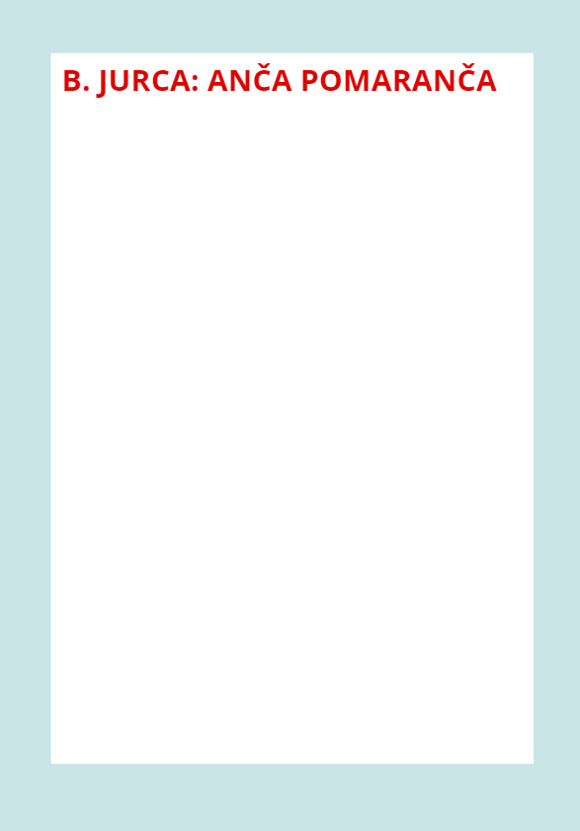
PRIPRAVI SI PERESNICO IN BREZČRTNI ZVEZEK. Z RDEČO BARVICO PRESLIKAJ ALI ZAPIŠI NASLOV ANČA POMARANČA.
V ZVEZEK NARIŠI KAJ TI JE BILO V ZGODBI NE, NE, STRAH ME JE NAJBOLJ VŠEČ.
PRI RISANJU IN BARVANJU SE POTRUDI. PAZI NA OBLIKO. BARVAMO DO ČRTE, V ENO SMER. ILUSTRACIJO POSLIKAJ IN POŠLJI UČITELJICAMA.

